Slide 1
«Веселый поезд.
Железная дорога»
Подготовил воспитатель: Склярова Е.Л.

Slide 2
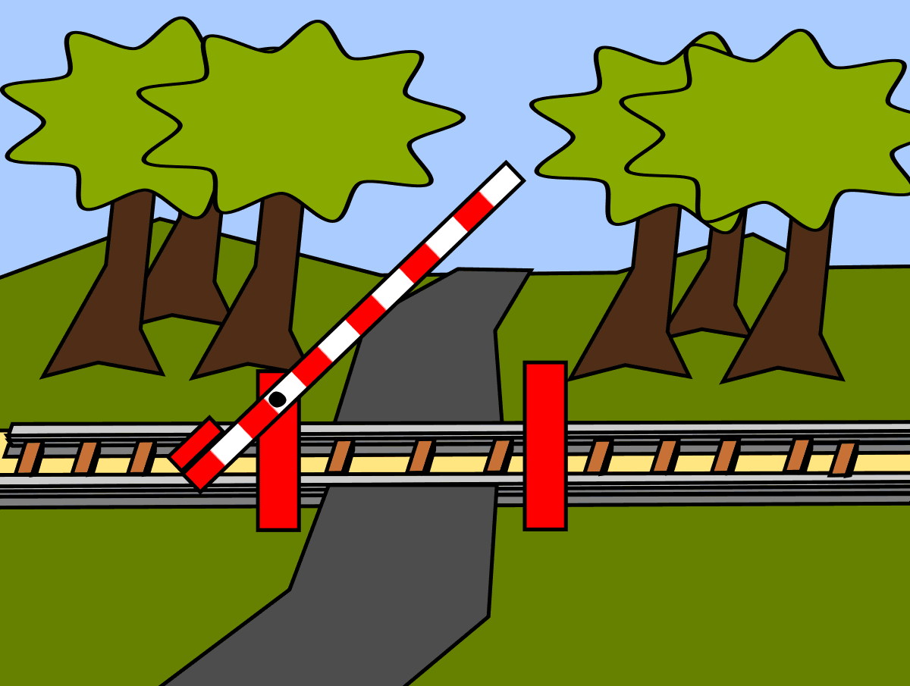

Slide 5
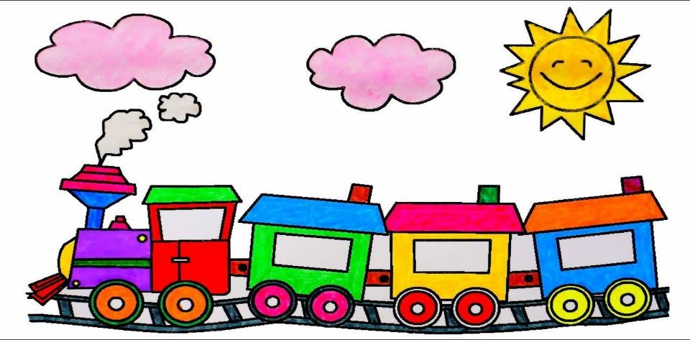

Slide 8
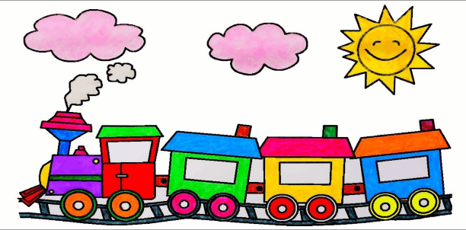
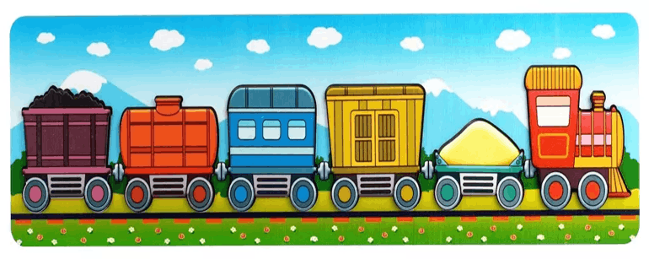

Slide 9
Спасибо за внимание!

